Slide 1
Fraktionssitzung der CDU am 31.01.2023
Informationen zur Unterrichtsversorgung an öffentlichen Schulen

Slide 2
Inhalt
1. Rückblick: eingeleitete Maßnahmen und Lehrkräftesituation
2. Aktuelle Situation: Bedarfe, Einstellungszahlen, Abgänge
3. Herausforderungen: Teilzeit, Anrechnungsstunden, Abschlussquoten, Integration
4. Maßnahmen: Arbeitsvermögen heben, Bedarf reduzieren

Slide 3
1. Rückblick
Die Bekämpfung des Lehrermangels ist seit Jahren eine große politische Herausforderung für alle Bundesländer (hohe Ressourcenbindung, persönliche Betroffenheit nahezu aller Wähler in allen Regionen, mediale Präsenz).
SMK leitete in Abstimmung mit dem Arbeitskreis III, der Fraktion und den jeweiligen Koalitionspartnern zahlreiche Maßnahmen ein:
  u. a. „Bildungspaket“ I (2011), „Bildungspaket“ II (2013), Koalitionsvertrag „Sachsens Zukunft gestalten“ (2014), „Lehrermaßnahmenpaket“ (2016), Novelle Schulgesetz (2017),

Slide 4
1. Rückblick
  2018 erfolgte der Beschluss des umfangreichen Handlungsprogramms „Nachhaltige Sicherung der Bildungsqualität im Freistaat Sachsen“.
  Mit dem ersten Gesetz der neuen Koalition (Bildungsstärkungsgesetz, 2020) wurden weitere Schritte umgesetzt.
Diese Maßnahmen tragen dazu bei, die Wettbewerbsfähigkeit des Freistaates in der Werbung um Lehrkräfte zu sichern, das System bis heute stabil zu halten und mit finanziellen und organisatorischen Instrumenten Lehrkräfte und Referendare für die ländlichen Regionen zu gewinnen.
Weitere Maßnahmen sind unerlässlich angesichts der aktuellen Situation.

Slide 5
2. Aktuelle Situation

Slide 6
2. Aktuelle Situation
Kenndaten zum Schuljahr 2022/2023
Schulart | Bedarf in VZÄ | Lehrer IST in VZÄ | Bilanz in VZÄ | Absicherung GB | Anzahl SuS | Anzahl Klassen | SuS pro Klasse | Anzahl Lehrkräfte
GS | 8634,0 | 8497,8 | -136,2 | 98,2% | 139996 | 6646 | 21,1 | 9977
OS u. AOS | 7450,4 | 7025,6 | -424,7 | 93,5% | 104445 | 4423 | 23,6 | 8060
§63d | 115,9 | 108,6 | -7,3 | 92,7% | 1750 | 74 | 23,6 | 127
GY, AGY u. KOL | 6840,4 | 6683,9 | -156,6 | 97,3% | 95386 | 4040 | 23,6 | 7999
GMS | 48,7 | 48,0 | -0,7 | 98,3% | 809 | 36 | 22,5 | 71
FS | 3266,3 | 2841,5 | -424,8 | 85,3% | 17918 | 1839 | 9,7 | 3375
BS | 3381,7 | 3312,0 | -69,7 | 97,6% | 69391 | 3595 | 19,3 | 3783
Gesamtbilanz |  |  | -1220,0 |  | 429695 | 20653

Slide 7
2. Aktuelle Situation - Kernaussagen Kenndaten
Schülerzuwachs
seit dem SJ 2012/13 von insgesamt 55.419
seit dem SJ 2021/22 von 13.300 (davon rund 10.000 ukrainische Schüler)
Klassenstärken im Vgl. zum SJ 2021/22
GS 21,1 → 21,1 FS 9,5 → 9,7
OS 24,3 → 23,6 BS 19,3 → 19,3
GY 24,2 → 23,6
  Inklusion: Die Zahl der inklusiv unterrichteten Schüler mit sonderpädagogischem Förderbedarf ist auf rund 10.760 (255 mehr) weiter gestiegen.
  Migration: Integration (DAZ 3) führt ebenfalls zur Reduzierung der Klassengröße.

Slide 8
2. Aktuelle Situation
Schülerinnen und Schüler pro Klasse nach Landkreis / kreisfreier Stadt und Schulart (Schulen in öffentlicher Trägerschaft)
Standort LaSuB | Landkreis / kreisfreie Stadt | GS | OS | §63d | GY | GMS | FS | BS
Bautzen | Bautzen | 20,1 | 22,9 | - | 23,3 | - | 9,8 | 17,6
 | Görlitz | 20,0 | 23,4 | - | 23,2 | - | 9,4 | 17,1
Chemnitz | Chemnitz | 21,5 | 23,3 | 24,2 | 22,9 | - | 9,7 | 20,4
 | Erzgebirgskreis | 19,7 | 23,3 | - | 23,0 | - | 10,0 | 19,7
 | Mittelsachsen | 20,9 | 24,1 | - | 23,9 | - | 10,5 | 18,6
Dresden | Dresden | 23,6 | 24,3 | - | 24,5 | 22,5 | 9,4 | 19,2
 | Meißen | 20,9 | 24,2 | - | 23,5 | - | 10,1 | 19,0
 | Sächs. Schweiz-Osterz. | 20,8 | 24,0 | - | 23,2 | - | 9,7 | 17,6
Leipzig | Leipzig | 21,8 | 23,2 | 25,3 | 23,9 | - | 9,5 | 21,3
 | Leipzig (Land) | 20,4 | 22,9 | - | 23,2 | - | 9,1 | 18,9
 | Nordsachsen | 19,9 | 23,1 | - | 23,9 | - | 9,6 | 21,4
Zwickau | Vogtlandkreis | 20,6 | 23,5 | 21,6 | 23,3 | - | 10,4 | 18,7
 | Zwickau | 20,9 | 23,8 | - | 22,8 | - | 10,1 | 18,5
Sachsen ges. |  | 21,1 | 23,6 | 23,6 | 23,6 | 22,5 | 9,7 | 19,3

Slide 9
2. Aktuelle Situation
* Prognosewerte für Abgänge und Einstellungen für 2022/2023, Daten liegen noch nicht vollständig vor

Slide 10
2. Aktuelle Situation
Personal im Programm Unterrichtsversorgung
Tab.: Personal im Bereich des Programms Unterrichtsversorgung in VZÄ (Dez. 2022)
Standort | Kapitel / Schulart |  |  |  |  | Summe Sto. Gesamt
 | 0535 / GS | 0536 / OS | 0537 / GY | 0538 / BS | 0539 / FöS
Bautzen | 12,68 | 9,62 | 10,06 | 0,19 | 0,82 | 33,38
Chemnitz | 29,69 | 12,32 | 7,32 | 1,17 | 12,29 | 62,79
Dresden | 13,75 | 9,54 | 35,54 | 12,27 | 4,22 | 75,32
Leipzig | 72,67 | 21,15 | 24,55 | 7,73 | 10,17 | 136,27
Zwickau | 8,75 | 6,50 | 5,15 | 0,40 | 4,13 | 24,94
Summe Schulart | 137,54 | 59,13 | 82,61 | 21,77 | 31,63 | 332,70

Slide 11
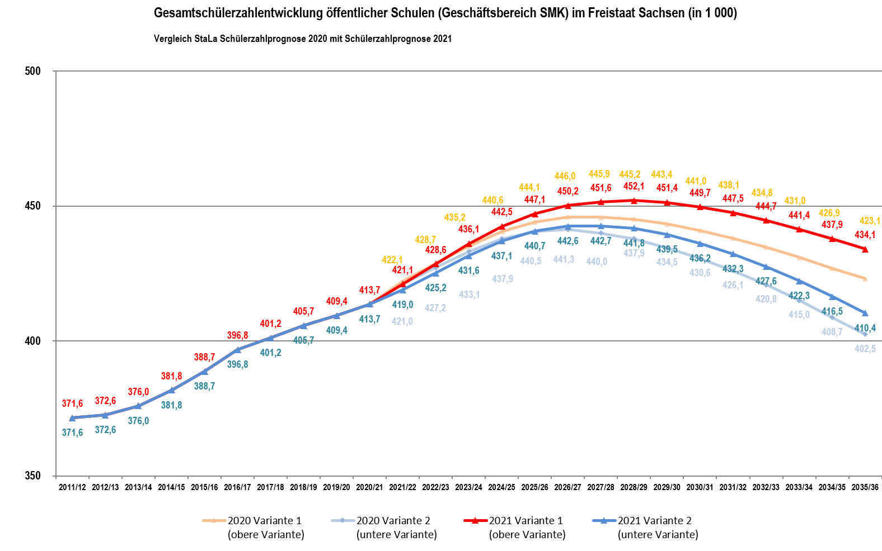
2. Aktuelle Situation

Slide 12
2. Aktuelle Situation

Slide 13
3. Herausforderung: Anzahl Lehrkräfte in Teilzeit

Slide 14
3. Herausforderung: Teilzeitquote

Slide 15
3. Herausforderung: Anrechnungen, Ermäßigungen,
Freistellungen, Minderungen

Slide 16
3. Herausforderung: Abschlussquote
Die Zahl der Studienanfängerplätze wurde seit 2013 von 1.830 auf 2.700 um fast 50 % erhöht.
Dieser Studienanfängerkapazität stehen jedoch nur ca. 12.800 Abiturienten 2022 gegenüber. Nahezu jeder 5. Abiturient müsste Lehramt studieren.
Der Anteil der Studentinnen und Studenten, die ein Lehramtsstudium beginnen, ist dennoch hoch. Der Anteil der Studentinnen und Studenten, die ein Lehramtsstudium abschließen und anschließend an die Schulen kommen, ist jedoch zu gering.
SMWK und SMK sind dazu im Gespräch und suchen nach Lösungsmöglichkeiten, die Abschlussquoten zu erhöhen.

Slide 17
Studienanfängerinnen und -anfänger im Lehramt an sächsischen Hochschulen nach Lehrämtern und Beginn des Studiums |  |  |  |  |  |  | Änderung zum Vorjahr | Studienplätze nach Zielvereinbarung mit den HS
Beginn Wintersemester | Lehramt |  |  |  |  | Gesamt
 | an Grundschulen | an Oberschulen | an Gymnasien | an berufsb. Schulen | Sonderpädagogik
2013/14 | 552 | 299 | 761 | 127 | 199 | 1.938 |  | 1.830
2014/15 | 589 | 378 | 702 | 140 | 237 | 2.046 | 5,6% | 1.830
2015/16 | 571 | 405 | 754 | 136 | 231 | 2.097 | 2,5% | 1.830
2016/17 | 589 | 394 | 679 | 111 | 235 | 2.008 | -4,2% | 2.025
2017/18 | 660 | 461 | 941 | 190 | 283 | 2.535 | 26,2% | 2.420
2018/19 | 652 | 552 | 950 | 133 | 211 | 2.498 | -1,5% | 2.420
2019/20 | 667 | 514 | 947 | 165 | 233 | 2.526 | 1,1% | 2.420
2020/21 | 724 | 478 | 976 | 155 | 240 | 2.573 | 1,9% | 2.420
2021/22 | 655 | 413 | 828 | 140 | 215 | 2.251 | -12,5% | 2.610
2022/23 | 618 | 435 | 922 | 162 | 203 | 2.340 | 4,0% | 2.700
Abiturienten (Allgemeine Hochschulreife mit beruflichen Gymnasien) in Sachsen 2021: 12.682

Slide 18
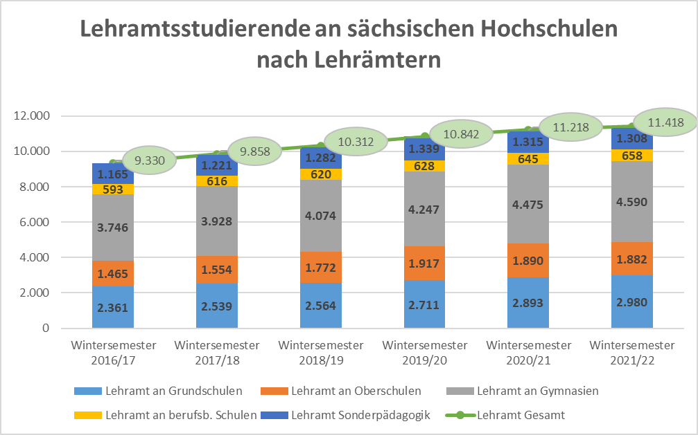

Slide 19
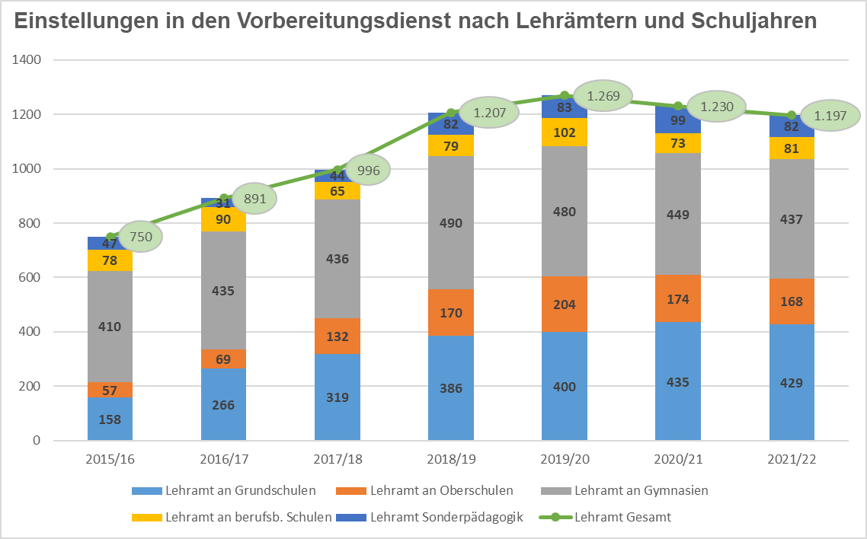

Slide 20
Lehramtsabsolventen sächsischer Hochschulen nach Lehrämtern und Jahr des Abschlusses
Abschluss | Lehramt |  |  |  |  | Gesamt
 | an Grundschulen | an Oberschulen | an Gymnasien | an berufsb. Schulen | Sonderpädagogik
2015 | 102 | 33 | 496 | 77 | 112 | 820
2016 | 438 | 50 | 635 | 94 | 99 | 1.316
2017 | 437 | 141 | 497 | 91 | 129 | 1.295
2018 | 413 | 152 | 549 | 70 | 136 | 1.320
2019 | 334 | 114 | 397 | 56 | 106 | 1.007
2020 | 421 | 197 | 509 | 70 | 222 | 1.419
2021 | 431 | 187 | 465 | 77 | 169 | 1.329
2022 | 496 | 177 | 480 | 76 | 175 | 1.404
(660)
(461)
(941)
(190)
(283)
(Studienanfänger 2017)

Slide 21
3. Herausforderung: Integration

Slide 22
3. Herausforderung: Integration ukrainischer
Schülerinnen und Schüler

Slide 23
3. Herausforderung: Beschäftigungsverbote für schwangere Lehrkräfte
195 präsenzbefreite schwangere Lehrkräfte infolge der Corona-Pandemie
Hintergrund ist§9 Absatz 1 Mutterschutzgesetz: Unverantwortbare Gefährdungen sind vom Arbeitgeber auszuschließen.
Die Auswirkungen einer SARS-CoV-2-Infektion auf Mutter und Kind können nach wie vor nicht zuverlässig bewertet werden.
Das Beschäftigungsverbot bezieht sich nur auf die Verwendung im Präsenzunterricht. Andere Einsatzformen, z. B. im Online-Unterricht, sind nicht betroffen.

Slide 24
Licht am Ende des Tunnels?
Bis diese Situation erreicht ist, müssen mittelfristig auch bedarfsreduzierende Maßnahmen ergriffen und Vorkehrungen getroffen werden, dass nicht erneut eine komplette Alterskohorte Lehrkräfte im System fehlt.

Slide 25
4. Maßnahmen
Lehreranwerbung ist wichtig, der Bedarf lässt sich in Zeiten des allgemeinen Fachkräftemangels damit aber – wie in anderen Berufsgruppen auch – nicht decken.
Deshalb sind Maßnahmen zu ergreifen, die Lehrerarbeitsvermögen heben und den Bedarf reduzieren.
Möglichkeiten: Teilzeit beschränken, Planungsansätze DaZ-3 und Inklusion reduzieren, Klassenteiler für VKA auf 28 verlängern, Schulbezirksoptimierung
Weitere Optionen: Stundentafel? Regelstundenmaß? Schulnetz?
In Abstimmung mit AK III werden bis zum Ende der Legislatur folgende Maßnahmen in den Blick genommen:

Slide 26
Einstellungsverfahren, Einstellungserlass vom 04.01.2023
Weitreichende Befugnisse für die Schulleitungen bei der Auswahl
Listenverfahren und schulscharfe Ausschreibung parallel möglich (Gy nur schulscharf)
Erweiterung des Bewerberkreises auf Seiteneinsteiger mit Fachhochschulabschluss und Absolventen der Berufsakademie
Zulassung von Bewerbern mit Bachelorabschluss auch ohne Fächerzuordnung, an FÖS auch mit Abschluss als Erzieher und mit sonstigen pädagogischen oder medizinischen Qualifikationen (mind. Fachschulniveau)
Zugang für ukrainische und sonstige ausländische Lehrkräfte zum sächsischen Lehrerarbeitsmarkt (zum 18.01. 1053 insgesamt, davon 469 Ukrainer)

Slide 27
Budgetierung von Lehrerarbeitsvermögen
2019-2021
Pilotphase
14 Schulen
2022
Regelbetrieb
114 Schulen
ab 2024
Geplante Erweiterung
ca. 400 Schulen
2023
Geplante Erweiterung
ca. 250 Schulen
Bei den 114 teilnehmende Schulen wurden 576 Verträge geschlossen, davon 569 Dienstleistungsverträge und 7 Arbeitsverträge.

Slide 28
Neue Arbeitsmodelle im Landesschuldienst
Es wird die Einführung eines Arbeitszeitkontenmodells im Landesschuldienst geprüft.
Dafür wird eine landesweite Arbeitszeituntersuchung an den öffentlichen Schulen durchgeführt.
Die Neubemessung der wöchentlichen Unterrichtsverpflichtung wird dann durch ein Expertengremium unterstützt.

Slide 29
Weitere Stärkung der Assistenz
Allgemeine Schulassistenz:
  Sicherung und Verbesserung der Bildungsqualität
    Hilfe bei der Bewältigung besonderer pädagogischer Herausforderungen
    (z. B. gewachsene Heterogenität in Schulklassen)
    Sicherung von Bildungsangeboten trotz Lehrkräftemangel (z. B. bei der Nutzung außerschulischer Lernorte, Exkursionen)
Schulverwaltungsassistenz:
  Unterstützung von Schulleitungen
    Entlastung und Professionalisierung von Verwaltungsaufgaben
    Mehr Zeit für pädagogische Leitungsaufgaben (Qualitätssicherung)
    Mehr Zeit für Schulentwicklung (Generationenwechsel im Lehrerzimmer)

Slide 30
Aktuell stehen für Schulassistenzen 576 Stellen (VZÄ) zur Verfügung
2023 sollen 175 Stellen (VZÄ) dazukommen
  Ziel ist, dass an allen BSZ und FöS ein SVA angestellt ist.
Damit erreichen die Schulassistenzen einen Umfang von 751 Stellen (VZÄ)
SchuA Q: Schulassistentinnen und –assistenten in Qualifizierung (SchuA + berufsbegleitendes Studium zur BS-Lehrkraft
SVA: Schulverwaltungsassistenz
Allgemeine Schulassistenz (SchuA): pädagogische Schulassistenz und Sprach- und Integrationsmittler (SIM)

Slide 31
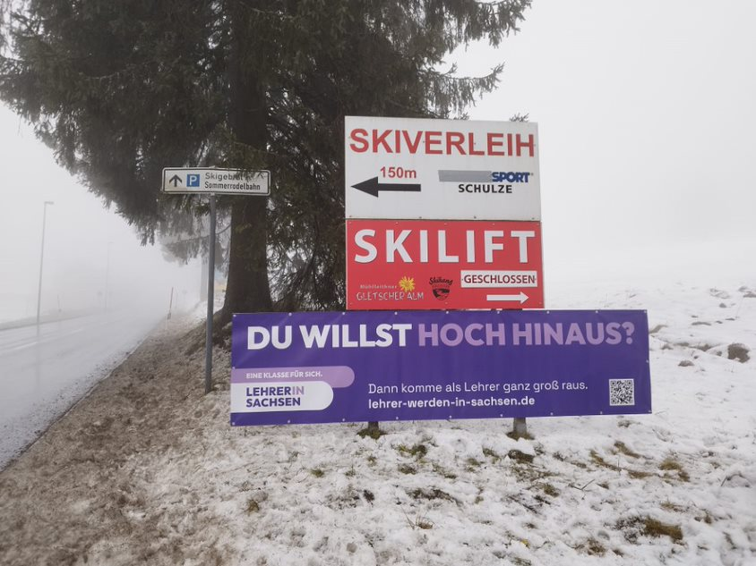
Vielen Dank für die Aufmerksamkeit!

